Slide 1
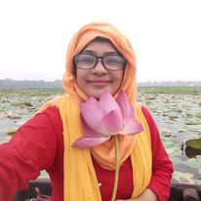
সবাইকে স্বাগত

Slide 2
পরিচিতি
ঝর্ণা সুলতানা
সহকারী শিক্ষক
মোহরপাড়া উচ্চ বিদ্যালয়
শিবপুর, নরসিংদী

Slide 3
শ্রেণি- নবম /দশম বিষয়- বাংলা (প্রথম পত্র) সময়- ৫০ মিনিট তারিখ-30/০১/২০২১

Slide 4
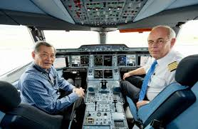
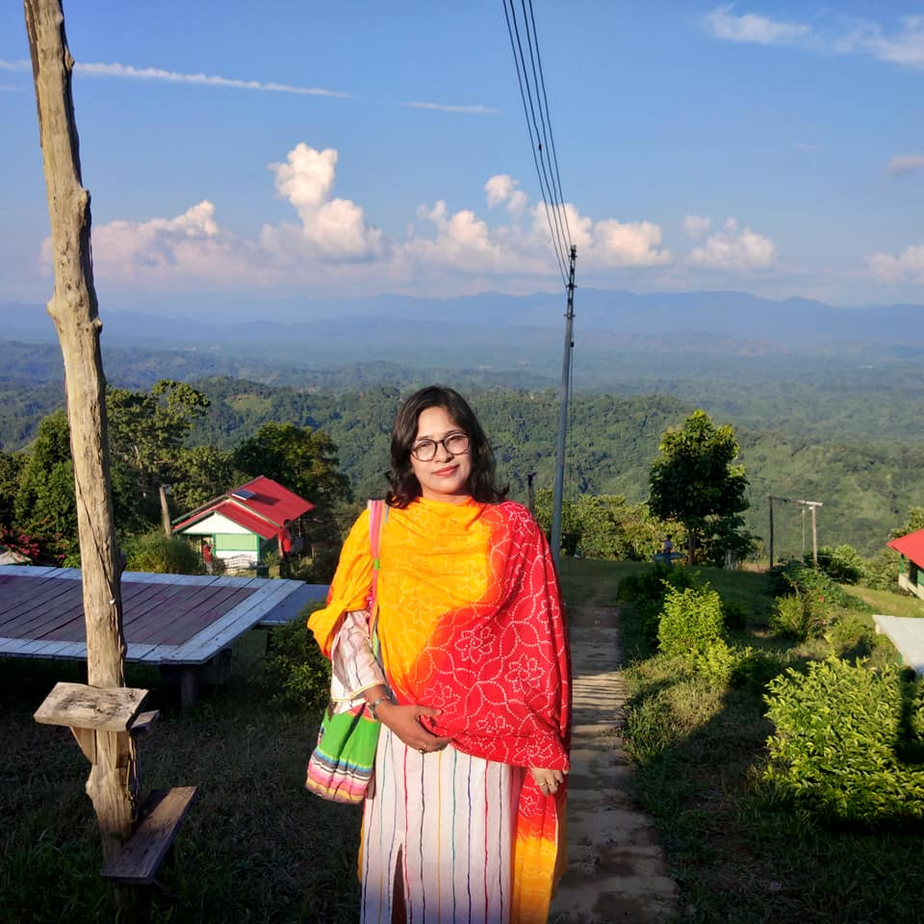
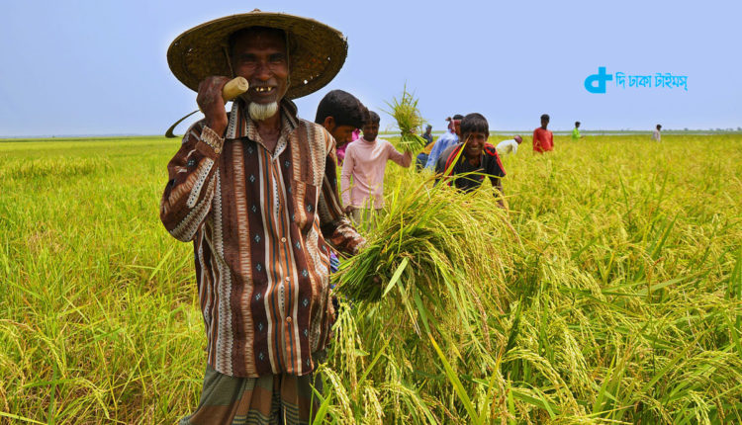
ছবিটি ভালো করে লক্ষ্য করি

Slide 5
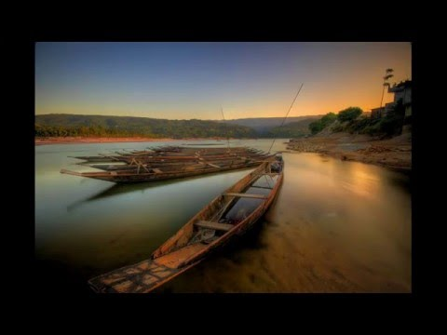
আজকের পাঠ
আমি কোন আগন্তুক নই।

Slide 6
শিখনফল
এই পাঠ শেষে শিক্ষার্থীরা—
কবি পরিচিতি বলতে পারবে;
কবিতাটি শুদ্ধ উচ্চারণে আবৃত্তি করতে পারবে;
নতুন শব্দ গুলোর অর্থ বলতে পারবে;
পল্লির সংস্কৃতি ও অপরূপ সৌন্দর্যের তাৎপর্য ব্যাখ্যা করতে পারবে;

Slide 7
আদর্শ পাঠ

Slide 8
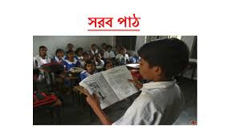

Slide 9
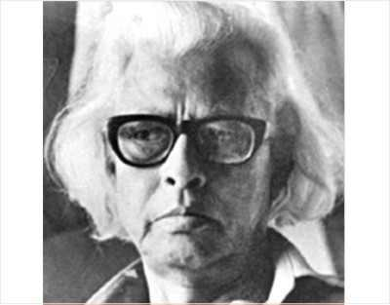
জন্ম
১৯১৭ খ্রি.
২ জানুয়ারী
জন্মগ্রহন করেন।
কর্মজীবনে তিনি সাংবাদিকতাকে পেশা হিসেবে গ্রহন করেন।
মৃত্যু ১৯৮৫ সালের ১০ই জুলাই।
তাঁর প্রথম কাব্যগ্রন্থ রাত্রিশেষ।
বাংলা একাডেমী ও একুশে পদক পুরস্কার লাভ করেন।
তাঁর উল্লেখযোগ্য
কাব্যগ্রন্থ
ছায়াহরিণ, সারা দুপুর,আশায়
বসতি।

Slide 10
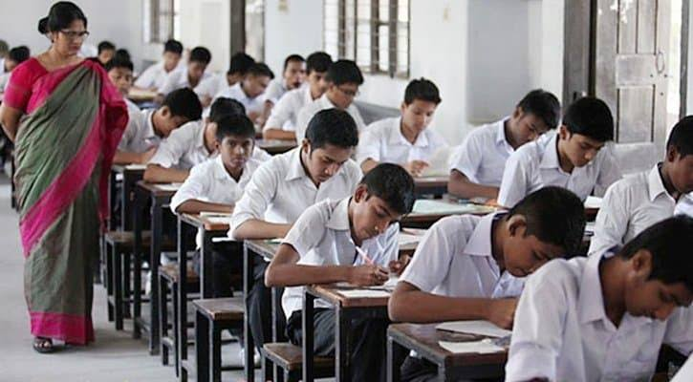
একক কাজ
কবি আহসান হাবীব কত সালে জন্ম গ্রহন করেন?
কর্মজীবনে তাঁর পেশা কি ছিল?

Slide 11
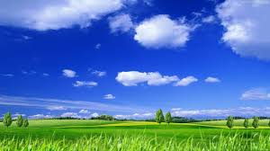
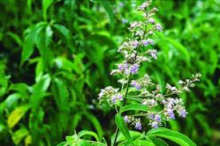
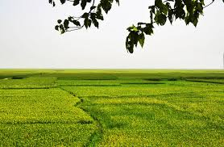
চলো কিছু শব্দার্থ জেনে নিই
আকাশ
আসমান
নিশিন্দা
গ্রামীন এক ধরনের গাছ
ভূমি
জমিন

Slide 12
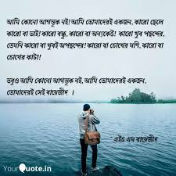
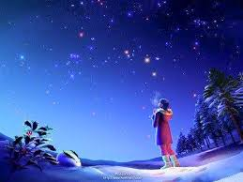
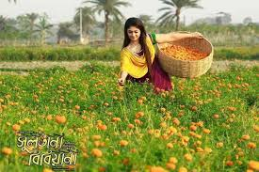
ছবিটি ভালো করে লক্ষ্য করি
আসমানের তারা সাক্ষী
সাক্ষী এই জমিনের ফুল

Slide 13
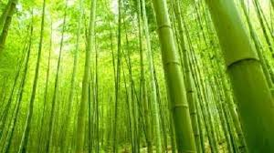
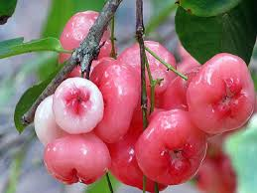
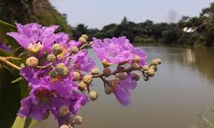
ছবিটি ভালো করে লক্ষ্য করি
নিশিরাইত বাঁশবাগান বিস্তর জোনাকি সাক্ষী, সাক্ষী এই জারুল জামরুল...।

Slide 14
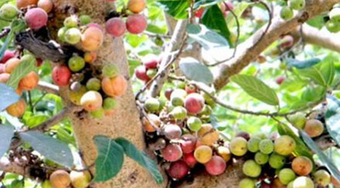
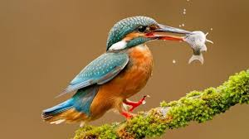
চলো ছবিটি ভালো করে লক্ষ্য করি
পুবের পুকুর , তার ঝাকড়া ...মাছরাঙ্গা আমাকে চেনে।

Slide 15
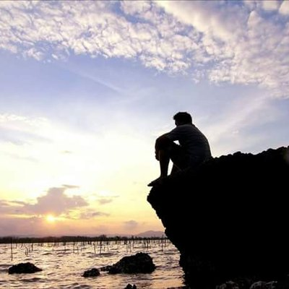
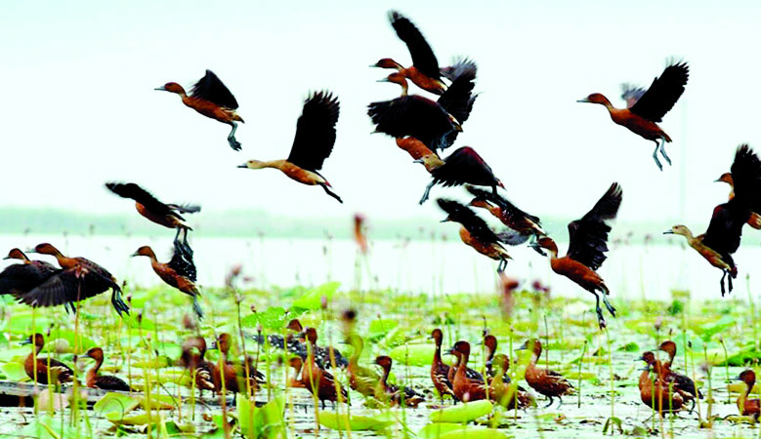
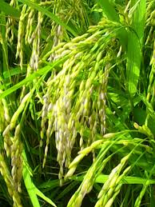
চলো ছবিটি ভালো করে লক্ষ্য করি
এই খর রৌদ্র জলজ বাতাস মেঘ ক্লান্ত বিকেলের রৌদ্র আমাকে চেনে, কার্তিকের ধানের মঞ্জুরি সাক্ষী।

Slide 16
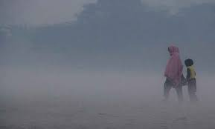
ছবিটি ভালো করে লক্ষ্য করি
টলমল শিশির – সাক্ষী ...চাদরে ঢাকা নিশিন্দার ছায়া।
Notes:
ঁক

Slide 17
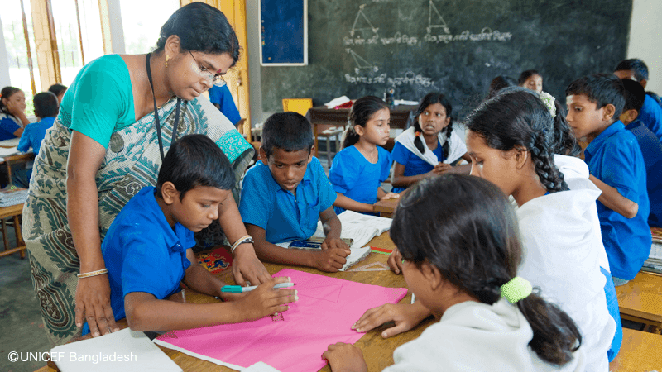
দলীয় কাজ
কবিতার আলোকে বাংলার প্রকৃতির বিশ্লেষণ কর।

Slide 18
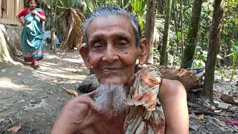
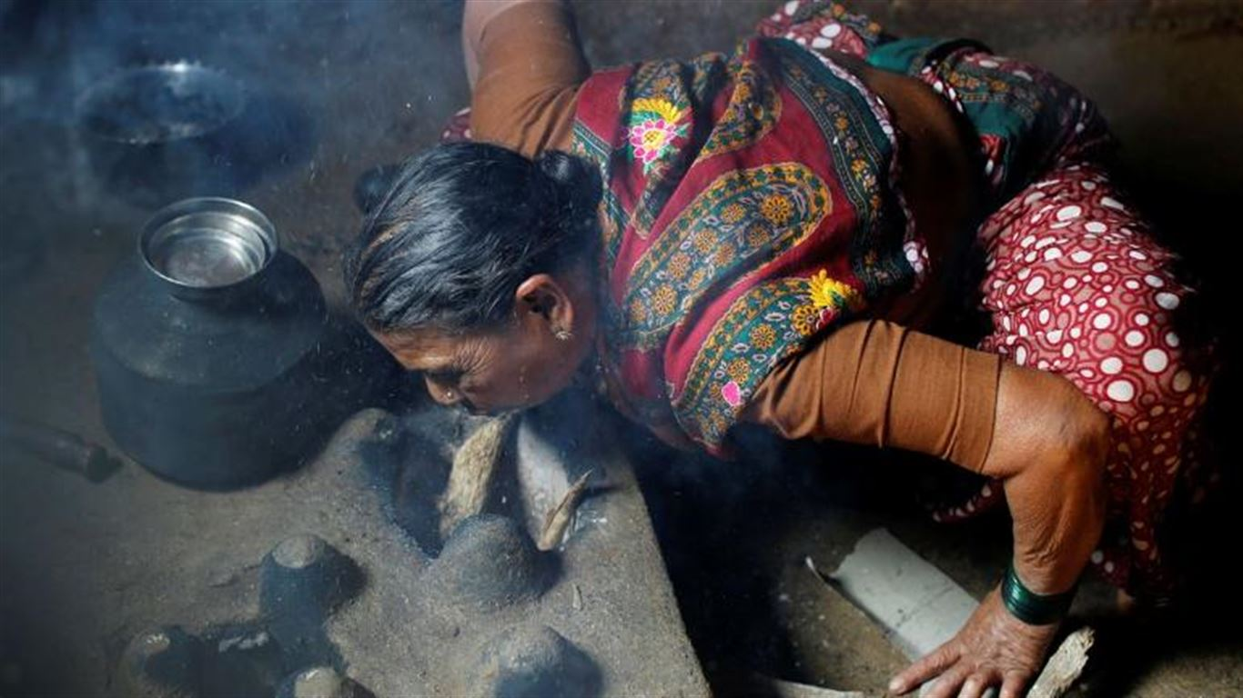
ছবিটি ভালো করে লক্ষ্য করি
অকাল বার্ধক্যে নত কদম আলী.......
জমিলার মা’র শূন্য খা খা রান্নাঘর

Slide 19
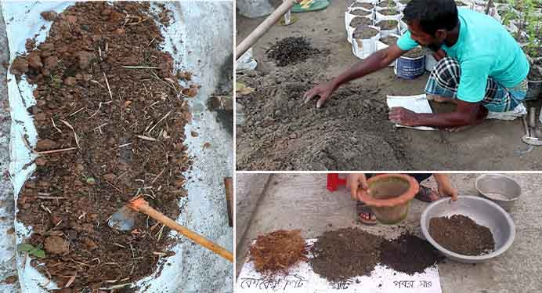
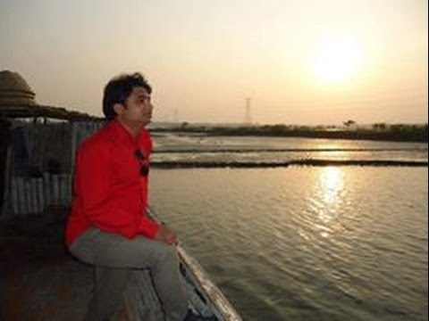
ছবিটি ভালো করে লক্ষ্য করি।
আমার হাতের স্পর্শ লেগে আছে কেমন গভীর।….
দু’পাশে ধানের ক্ষেত, সরু পথ
সামনে ধু ধু নদীর কিনার।
আমি এই উধাও নদীর
মুগ্ধ এক অবোধ বালক।

Slide 20
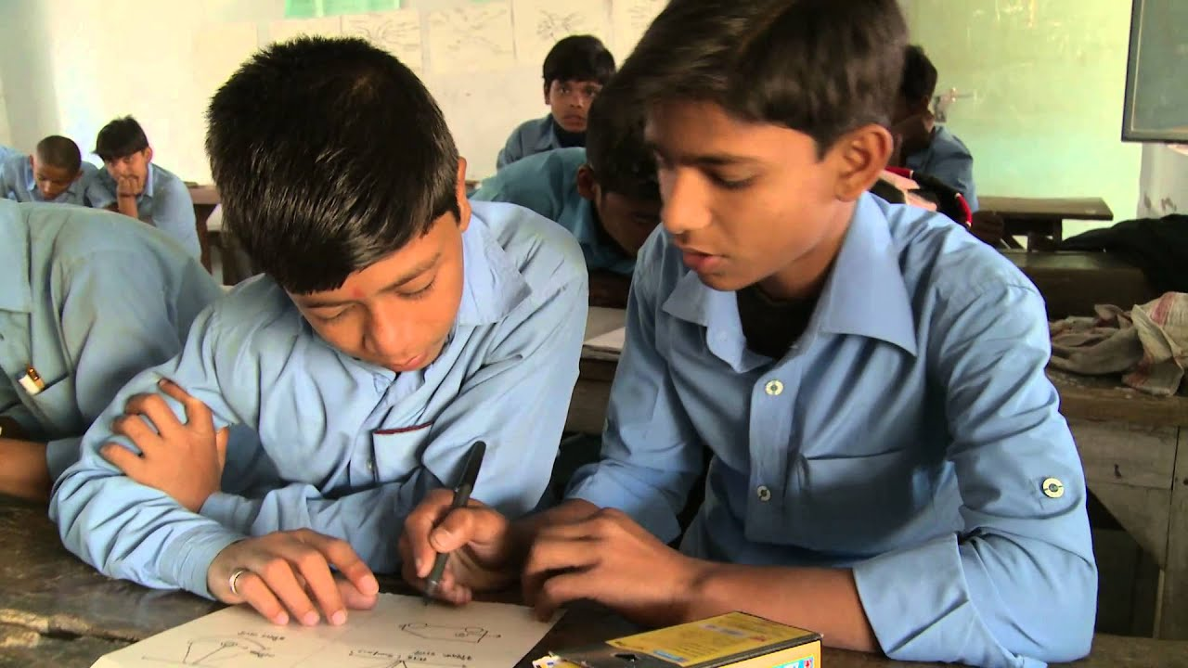
জোড়ায় কাজ
‘আমি কোন আগন্তুক নই’ কবি এ কথা বলেছেন কেন? বিশ্লেষণ কর।

Slide 21
মূল্যায়ন
বিস্তর জোনাকী কোথায় দেখা যায়?
আহসান হাবীব কার চিরচেনা স্বজন?

Slide 22
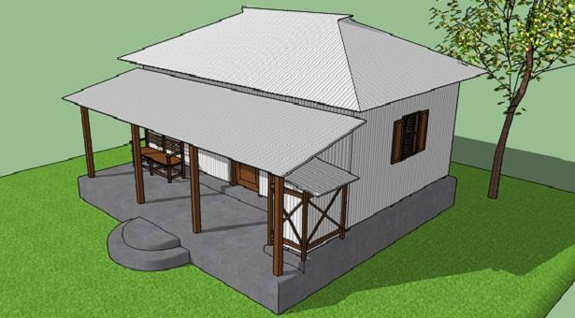
বাড়ির কাজ
প্রকৃতির সঙ্গে তোমার সম্পর্কের তাৎপর্য বিশ্লেষণ কর।

Slide 23
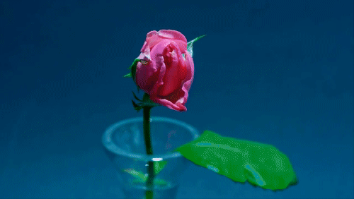
ধন্যবাদ সবাইকে

